Slide 1
Métodos de ensamble

Slide 2
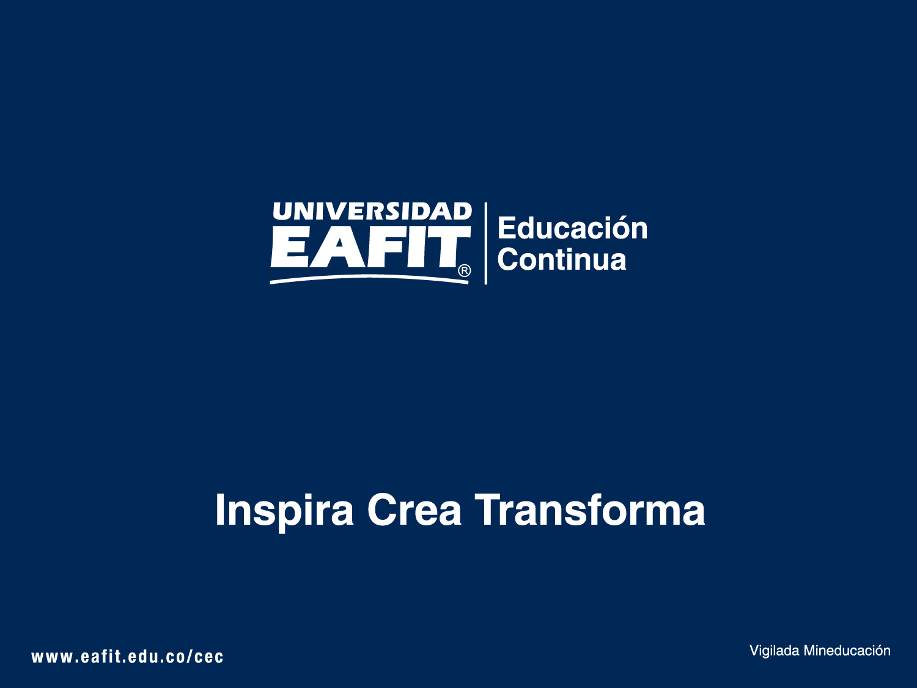

Slide 3
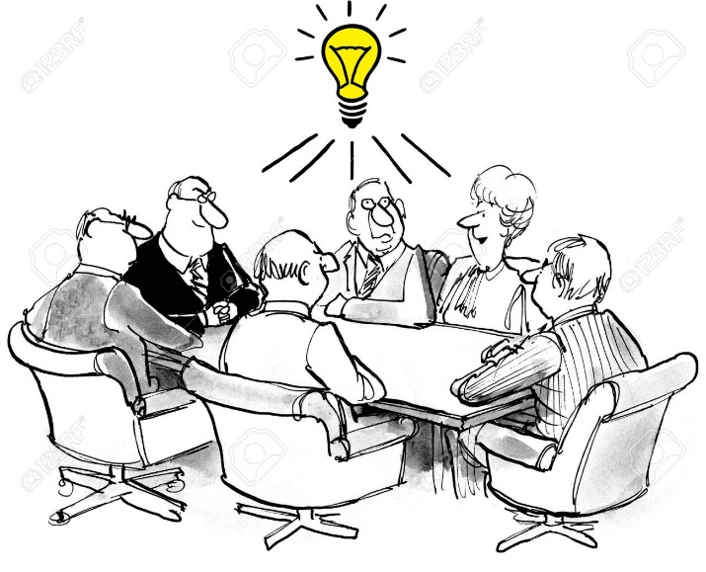
Objetivo
El objetivo de los métodos de conjunto es combinar diferentes clasificadores en un meta-clasificador que tenga un mejor rendimiento de generalización que cada clasificador individual solo.

Slide 4
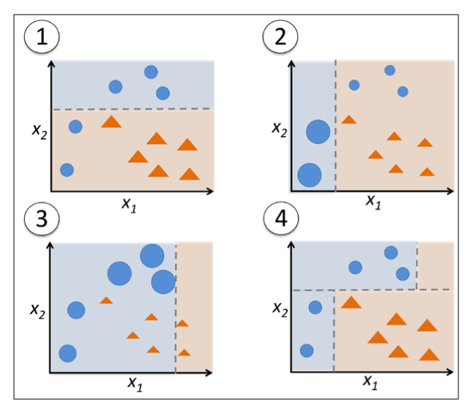
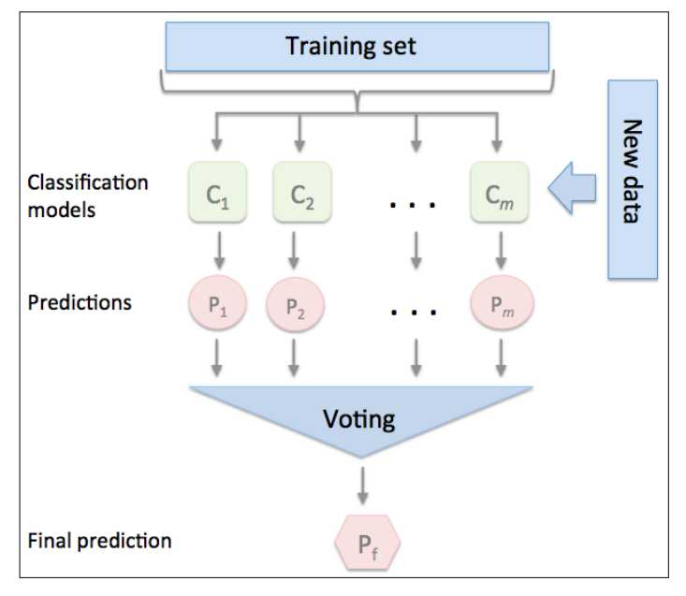
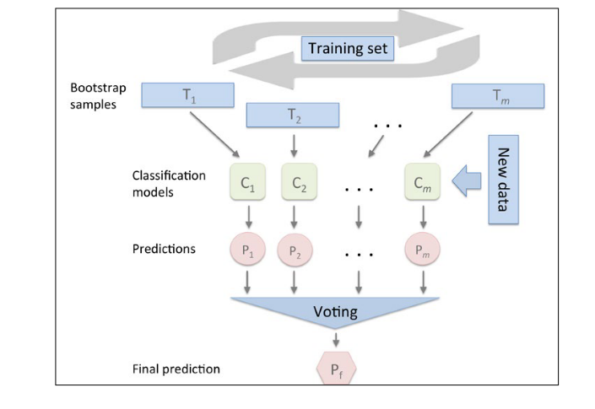
Tipos de ensamble
Boosting
Mayoría de votos
Bagging

Slide 5
Mayoría de votos

Slide 6
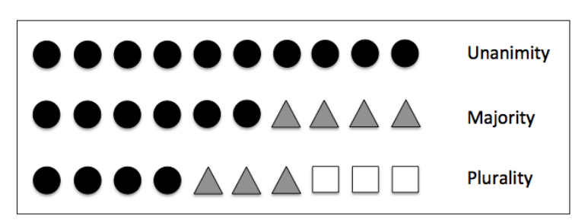
Mayoría de votos
La mayoría de votos simplemente significa que seleccionamos la etiqueta de clase que ha sido predicha por la mayoría de los clasificadores, es decir, que recibió más del 50 por ciento de los votos.

Slide 7
Mayoría de votos
Usando el conjunto de entrenamiento, comenzamos entrenando m diferentes clasificadores (C1,C2, … Cm).
Arboles de decisión
Máquinas de vectores de soporte
Clasificadores de regresión logística, etc.
Se puede usar el mismo algoritmo de clasificación base para ajustar diferentes subconjuntos del conjunto de entrenamiento.
Un ejemplo destacado de este enfoque sería el algoritmo de bosque aleatorio, que combina diferentes clasificadores de árbol de decisión.

Slide 8

Mayoría de votos
Y $=moda(c_{1}(x),c_{2}(x),…,c_{m}(x))$

Slide 9

Mayoría de votos
Programar el método de ensamble mayoría de votos dado por la expresión
y = $\text{argmax}\left(Suma(W_{1}∗c_{1}\left(x\right),W_{2}∗c_{2}\left(x\right),…,W_{m}∗c_{m}\left(x\right))\right)$

Slide 10
Bagging

Slide 11
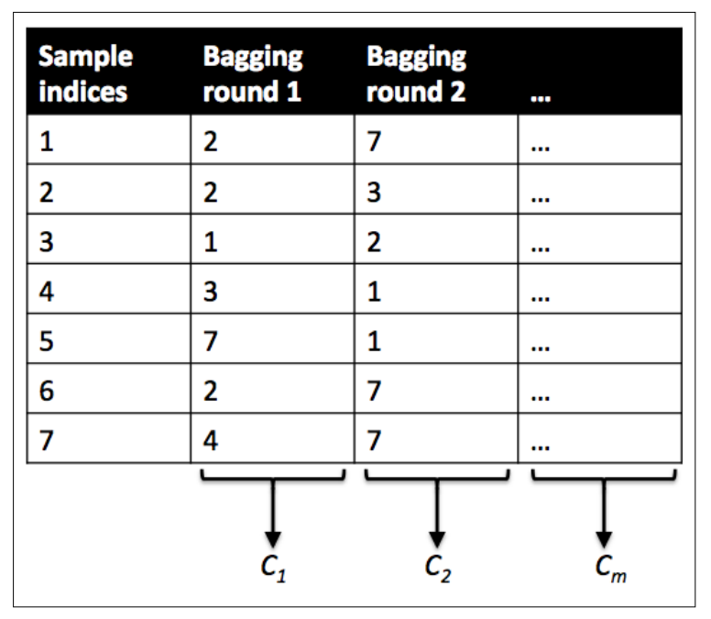
Bagging
Para la metodologia bagging se generan muestras con reemplazo del data set original de entrenamiento. Para luego dar como insumo esta informacion generada a cada clasificador a entrenar.

Slide 12
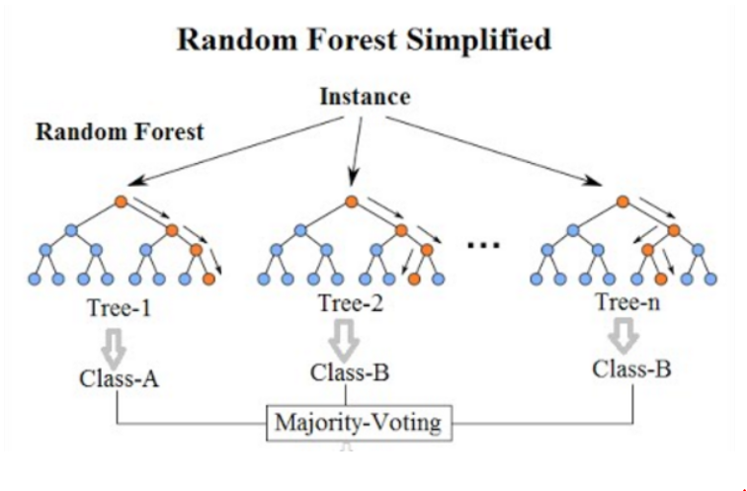
Bagging
El clasificador Random forest es un metodo de ensamble tipo bagging (Breiman 1994)

Slide 13
Bagging
Muestras de registros extraidas aleatoriamente = Bagging
Muestra de variables aleatorias = Random subspaces
Muestra de registros y variables aleatorias = Random Patches

Slide 14
Bagging
Programar el método de ensamble bagging
Generando muestras aleatorias.
Entrenar clasificadores.
Evaluar desempeños.

Slide 15
Boosting

Slide 16
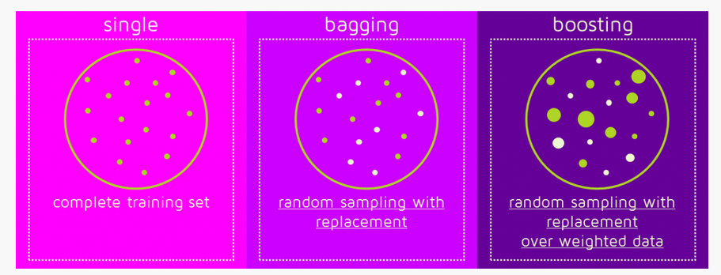
Boosting
N nuevos conjuntos de datos de entrenamiento se producen por muestreo aleatorio con reemplazo del conjunto original.
En el caso de Bagging, cualquier elemento tiene la misma probabilidad de aparecer en un nuevo conjunto de datos. Sin embargo, para Boosting, las observaciones se ponderan y, por lo tanto, algunas de ellas participarán en los nuevos conjuntos con mayor frecuencia:

Slide 17
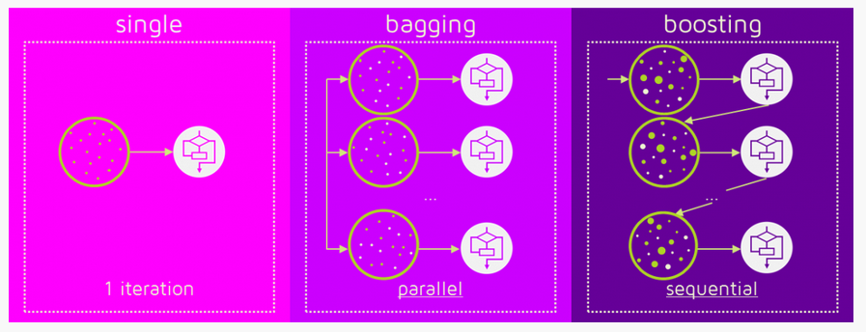
Boosting
Mientras que la etapa de entrenamiento es paralela para el Bagging (es decir, cada modelo se construye de forma independiente), Boosting construye al modelos de manera secuencial teniendo en cuenta modelos previos.
Después de cada paso de entrenamiento, los pesos se redistribuyen. Los datos mal clasificados aumentan su peso para enfatizar los casos más difíciles. De esta manera, los modelos subsiguientes se enfocarán en ellos durante su entrenamiento.

Slide 18
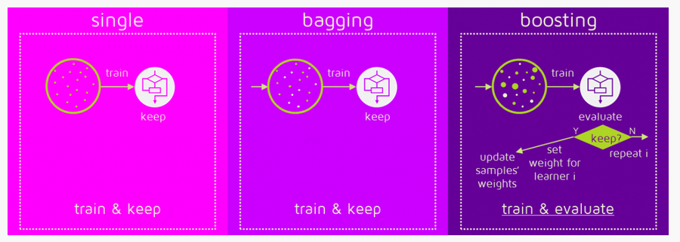
Boosting
En la etapa de entrenamiento de Boosting, el algoritmo asigna ponderaciones a cada modelo resultante. A un modelo con un buen resultado de clasificación en los datos de entrenamiento se le asignará un mayor. Por lo tanto, el Boosting también necesita realizar un seguimiento de los errores de los modelos.

Slide 19
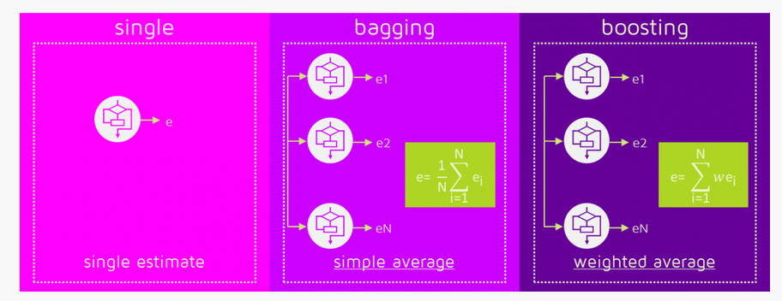
Boosting
El Metodo Bagging al momento de realizar predicciones se obtiene promediando las respuestas de los N estudiantes (o mayoría de votos). Sin embargo, Boosting asigna un segundo conjunto de ponderaciones, esta vez para los clasificadores N, a fin de tomar un promedio ponderado de sus estimaciones.

Slide 20
Boosting
Tipos de modelos Boosting:
AdaBoost https://en.wikipedia.org/wiki/AdaBoost
LPBoost https://en.wikipedia.org/wiki/LPBoost
XGBoost arxiv.org/pdf/1603.02754v1.pdf
GradientBoost https://en.wikipedia.org/wiki/Gradient_boosting
BrownBoost https://en.wikipedia.org/wiki/BrownBoost

Slide 21
AdaBoost
La idea original detrás de AdaBoost fue formulada por Robert Schapire en 1990 (R. E. Schapire. The Strength of Weak Learnability. Machine learning, 5 (2): 197–227, 1990). Luego de que Robert Schapire y Yoav Freund presentaron el algoritmo AdaBoost en las Actas de la Decimotercera Conferencia Internacional (ICML 1996), AdaBoost se convirtió en uno de los métodos de conjunto más utilizados en los años siguientes (Y. Freund, RE Schapire, et al. Experiments with a New Boosting Algorithm. En ICML, volumen 96, páginas 148–156, 1996). En 2003, Freund y Schapire recibieron el Premio Goedel por su innovador trabajo, que es un prestigioso premio para las publicaciones más destacadas en el campo de la informática.

Slide 22
Conclusiones
En este modulo, analizamos algunas de las técnicas más populares y ampliamente utilizadas para el aprendizaje en conjunto.
Los métodos de conjunto combinan diferentes modelos de clasificación para cancelar sus debilidades individuales, lo que a menudo da como resultado modelos estables y de buen rendimiento que son muy atractivos para aplicaciones industriales, así como para competiciones de aprendizaje automático.
Revisamos tres Metodologias para hacer ensambles y sus principales deferencias.
Mayotia de votos
Bagging
Boosting

Slide 23
Referencias
Raschka, Sebastian. 2015. 22 Bangladesh Journal of Plant Taxonomy Python Machine Learning Unlock.
L. Breiman, "Bagging predictors", Machine Learning, 24(2), 123-140, 1996.
T. Ho, "The random subspace method for constructing decision forests", Pattern Analysis and Machine Intelligence, 20(8), 832-844, 1998.
G. Louppe and P. Geurts, "Ensembles on Random Patches", Machine Learning and Knowledge Discovery in Databases, 346-361, 2012.
https://quantdare.com/what-is-the-difference-between-bagging-and-boosting/

